Slide 1
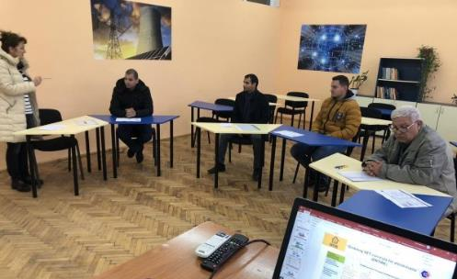
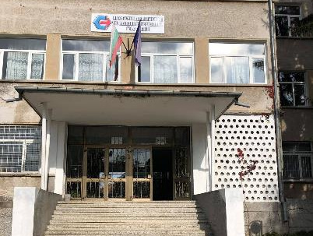
“Greening VET curricula for electricians” (ENTIRE)
Резултати от проект ENTIRE за включване на зелените умения в преподаването по електротехника
Project No.2021-1-BG01-KA220-VET-000034722
Юли 2023

Slide 2
Резултати от проекта
Повишаване информираността на институциите предоставящи ПОО за значението на зелените умения.
Повишаване капацитета на училищата за ПОО/центровете за ПОО и техните партниращи предприятия за идентифициране и интегриране на зелени умения.
Да се подобрят уменията на училищата за ПОО и техните партниращи предприятия за актуализиране на учебните програми и учебното съдържание.
Да се повиши осведомеността на училищата за ПОО и техните партниращи предприятия за тенденциите в развитието на устойчива икономика.

Slide 3
Основните продукти
Първи резултат на проекта бе изготвяне на методически насоки за интегриране на зелени умения в учебните планове и програми за професионално образование и обучение по електротехника.
Втори резултат на проекта бе Програма за обучение на учители по електротехника относно интегрирането на зелени умения в учебните програми за ПОО.

Slide 4
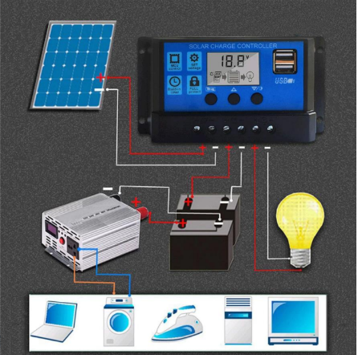
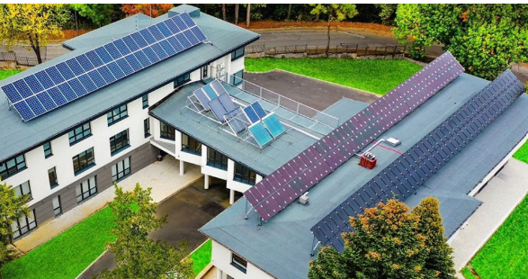
Резултат 1 – Методически насоки
Цел: Да подпомогнат професионалните гимназии в провеждането на регулярен диалог с представителите на бизнеса за установяване на актуалните зелени умения за дадената професия.

Slide 5
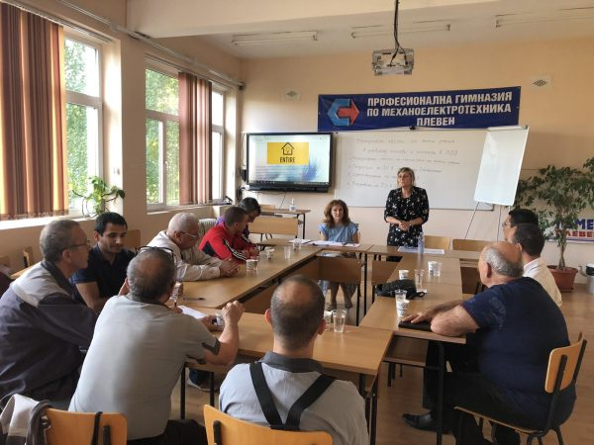
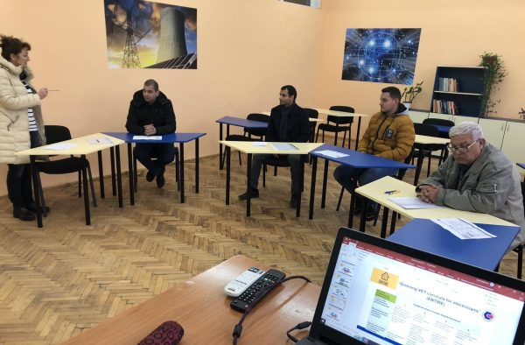
Резултат 1 – в действие
Практиците от фирмите партньори споделиха информация за специфичните дейности, които изпълняват свързани с упражняването на професията си. По време на семинара те изготвиха подробен списък на действията, които в последствие групираха в основни ситуации.

Slide 6
Идентифицирани зелени умения заедно с бизнеса
Категории професионални компетентности | Професионални ситуации (Компетентности)
 | 1 | 2 | 3 | 4
Осъществява комуникации на различни равнища | Познава характеристиките на фотоволтаичните панели | Създава при необходимост електронен вариант на документ | Обменя информация чрез интернет и електронна поща | Работи в екип, спазва йерархичната подчиненост във фирмата
Монтира/демонтира елементи и възли от енергийните съоръжения | Разчита схеми на фотоволтаични системи | Извършва монтажни и демонтажни дейности при свързване на апарати, кабели и електрически табла по зададена схема | Поставя и разчита маркировки по стандартните графични и буквени означения | Извършва проверка на връзки и маркировки
Диагностика и ремонт на елементи и възли от енергийните съоръжения | Избира подходящите средства за измерване | Извършва необходимите измервания, проверява ел. връзки | Сравнява получените резултати от измерването с паспортните данни | Подменя при необходимост апарати и елементи от оборудването

Slide 7
Резултат 2 – Програма за обучение на учители

Slide 8
Резултат 2 – Програма за обучение на учители
Цел: Да предостави на учителите по ПОО специално разработена програма за обучение по теми, свързани със зелената икономика в професионалните области на електротехниката.

Slide 9
Модулна структура на програмата
Подпомагане на ефективното използване на ресурсите.
Нисковъглеродна промишленост.
Устойчивост на климата.
Управление на природните активи.
Всеки модул съчетава теоретични знания с практически упражнения и инструменти, като по този начин улеснява прилагането на зелените умения в ежедневния контекст на преподаване и учене.

Slide 10
Резултат 2 – в действие

Slide 11
“Greening VET curricula for electricians” (ENTIRE)
Методическите насоки предлагат Пътна карта, чрез която може да се постигне зелената икономика в професионалните области на електротехниката.
Програмата за обучение е планирана като модулна учебна програма, позволяваща пълно интегриране и прилагане на части от нея в зависимост от образователното ниво, нуждите на отделната компания и интересите на отделния обучаем.

Slide 12
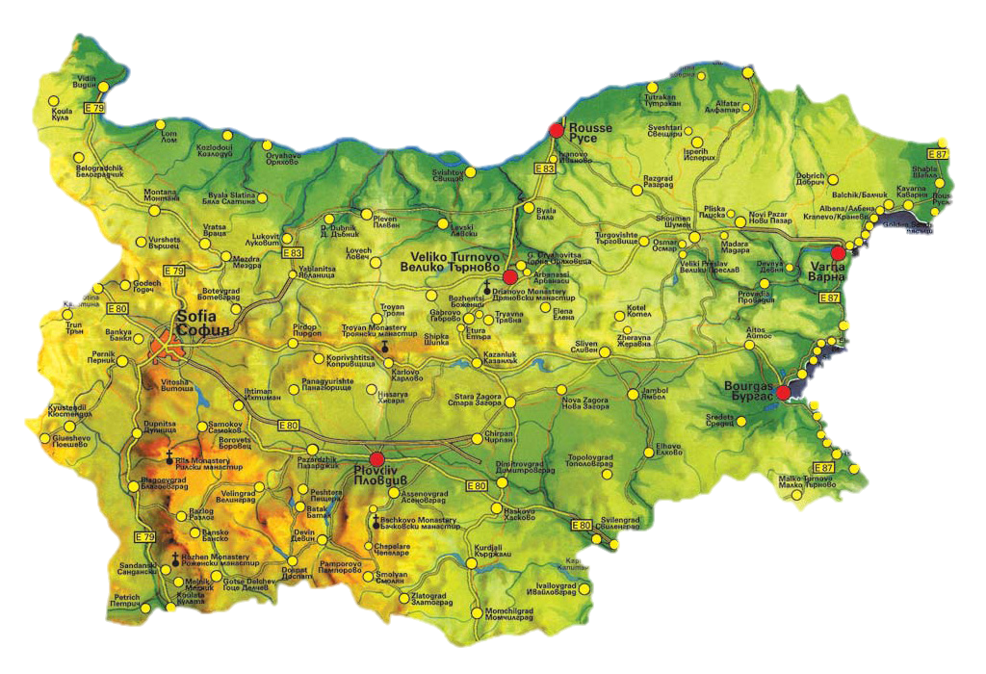
“Greening VET curricula for electricians” (ENTIRE)
Контакти:
5800, Плевен, ул. „Климент Охридски” 25
https://www.facebook.com/pgmet.pleven/
Телефон
Директор: 064/804-521
E-mail:
Info-1500141@edu.mon.bg
pgmet@pgmetpl.com

